Slide 1
Lexikologie a kolokace: případ adjektiva měkký
František Čermák
Salačová Michaela
Špinková Julie

Slide 2
Úvod – cíl studie
„prošetřit hlavní problémy lexikografické praxe vyplývající z potřeby popsat polysémní lexémy a pokusit se naznačit jak možné metody, uplatnitelné při popisu lexikonu, tak jejich hranice a omezení“
zdroj: korpus SYN2000 a jeho 10x zmenšená verze SYNEK

Slide 3
Úvod – teorie významu
lexikální významy slov – nociální (dále se dělí na deskriptivní a relační) a evaluativní
polysémní lexémy – hierarchické a horizontální
význam vázaný na kontext X termíny – schopné se aktualizovat a integrovat s kontextem
sémantické teorie – odlišují typy a subtypy významů v textu, ale málo se zabývají polysémií v systému

Slide 4
Úvod – uvedení do lexikografického problému
rozlišení polysémie a metajazyka
hlavní problém:
ze kterých a z kolika částí se sémantické spektrum lexému skládá
jaká je mezi nimi souvislost
v jakém sledu je prezentovat
jak nechat co nejmenší část významu neurčenou
problém metajazyku:
nadgeneralizace
sémantika:
bez formy je nemyslitelná (jednotky jako sémém jsou nerealistické a nebyly přijaty, podobně, jako navrhovaný formální termín lexie)

Slide 5
Adjektivum měkký a jeho kolokabilita termíny
kolokace – smysluplná kombinace lexémů, slovní spojení
kolokabilita – individuální, formální a významová spojitelnost jazykového prvku s jiným
kolokát – lexém, který vytváří (s adj. měkký) kolokace
syntagmatická fce atributová; presubstantivní
struktura (A)djektivum – (S)ubstantivum
syntagmatická fce predikátová; postverbální
struktura (V)erbum – (A)djektivum
konkordance – všechny výskyty hledaného jevu v korpusu spolu s okolním textem

Slide 6
Adjektivum měkký a jeho kolokabilita
význam a úzus rozpoznatelný jen skrze kolokabilitu
soustřeďuje se do 2 syntagmatických funkcí – atributové a predikátové
ve slovnících:
SSČ A SSJČ vidí v široké polysémii slova 3 významy:
Poddávající se, málo odolávající tlaku
Vzbuzující (na pohled nebo na poslech) dojem jemnosti
Podléhající snadno citu, citlivý, soucitný, povolný
nejsou vyznačeny frazémy, ale poměrně systematicky značí terminologizované kolokace
Notes:
příliš založené na synonymii: nedefinuje, pouze odkazuje jinam
tlak není upřesněn: fyzický? psychický?
která definice odpovídá: frazém být na měkko, měkká droga, měkká ekonomika?
není zachyceno posunutí významu u adverbia měkce

Slide 7
Adjektivum měkký a jeho kolokabilita - odkazování na metajazyk
srovnání se synonymem jemný – metajazyk ještě dále komplikuje sémantický terén
do jisté míry zapříčiněno definováním synonymy
heslo jemný:
rovný hladký povrch
mírný a ušlechtilý
mající malou míru vlastnosti smyslově vnímané
přesně rozpoznávající podrobnosti
mající nadprůměrně dobrou jakost
základní princip definování: definuje se známým a jednodušším, mezi oběma existuje ekvivalence umožňující zákl. substituci
Notes:
Oddělené terminologizované kolokace: měkký porcelán (keramicky), měkká zvěř (myslivecky, měkká souhláska (jazykově)

Slide 8
Adjektivum měkký a jeho kolokabilita
u daných kolokací často evaluativnost
„měkký“ – samo o sobě inherentně evaluativní:
záleží na hodnocení mluvčího
výjimkou termíny, jejichž význam je dán uzuálně: měkká voda, měkké dřevo
jak sestavit pořadí definic významu?
1. význam respektuje frekvenci
jak se postupuje u dalších významů, není jasné

Slide 9
Denotace
existence opozice konkrétum / abstraktum
neřešitelná otázka i mimo substantiva
konkrétum: široce fyzický, smysly vnímatelný denotát
abstraktum: široce pojatý nefyzický a smysly nevnímatelný denotát
„měkký“ – přizpůsobuje se povaze substantiva v dané kolokaci
u konkrét – zdůraznění, či označení volby z alternativy
u abstrakt – přidává význam, bohatší pojmenování

Slide 10
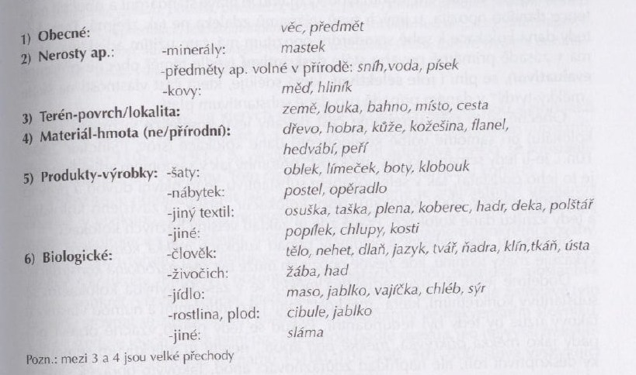
A) Konkrétní významy adj. měkký

Slide 11
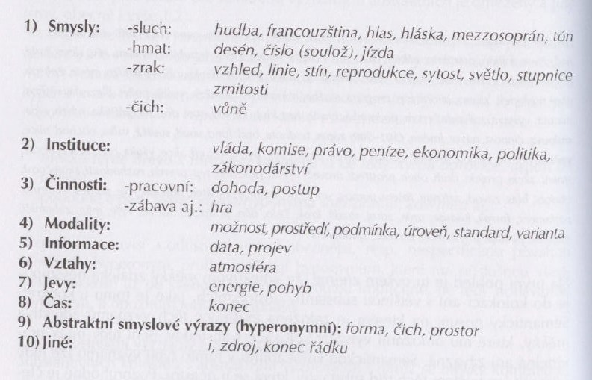
B) Abstraktní významy adj. měkký

Slide 12
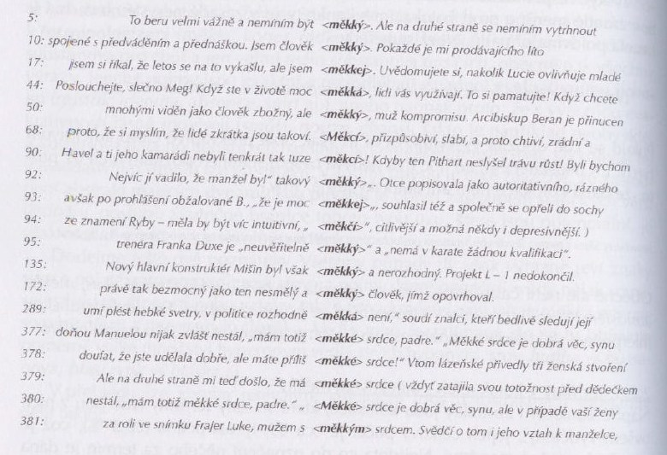
C) Adj. měkký ve frazémech

Slide 13
Závěr
navržení sémantického profilu
základ: podkladový úhrn reálných kolokací + zobecnění hlavních a reálných kolokačních tříd (užít širokou sémiotickou klasifikaci)
druhotné kritérium: formální aspekty (např. valence)
pomocné kritérium: opozita (jen u některých významů)
Notes:
opozita: nevýhoda – nejsou všude

Slide 14
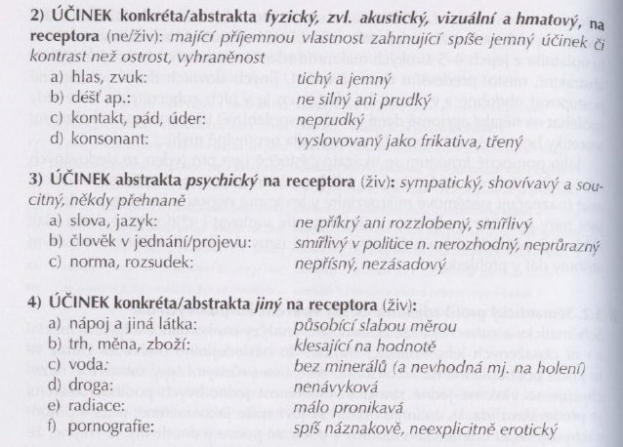
Sémantický profil adjektiva měkký ve světle korpusových dat
základ sémantiky měkký ve významu 1
prototypický profil = rozšířený profil významů 1 a 2
informace o frekvenci – patří k dokonalému zpracování sémantiky

Slide 15
Poznámky a srovnání s frekvenčním slovníkem
termíny je třeba označovat
nebyla tu věnována specifická pozornost kontextu, ale je s ním třeba počítat
frekvence v plném korpusu SYN2000
jádro stále v konkrétech
uživatele češtiny trápí pravopis

